Slide 1

关于《漠河市差旅费管理办法》的政策解读
漠河市财政局
2026年6月
Notes:
大家好，今天我们将对新修订的《漠河市差旅费管理办法》进行详细解读。本次解读旨在帮助大家准确理解政策精神，规范差旅费报销流程，确保公务出行既合规又高效。本次解读由漠河市财政局组织，希望能为大家的实际工作提供清晰的指导。

Slide 2

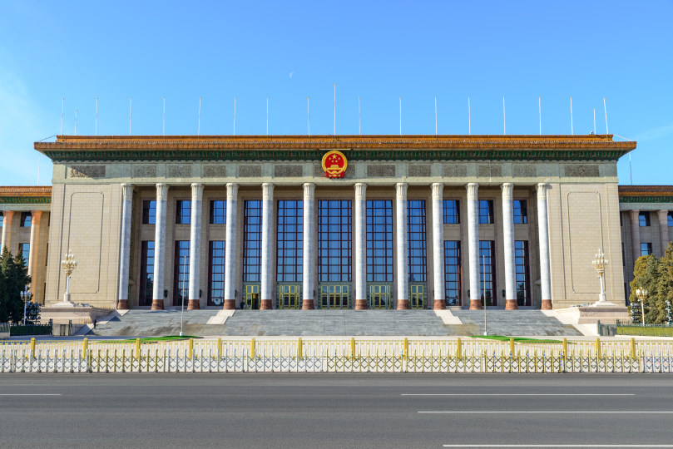
《漠河市差旅费管理办法》政策解读
01. 严格对标规范模板要求
本次政策解读严格按照规范性文件解读的标准模板框架开展，确保解读内容结构清晰、逻辑严谨，全面回应政策实施中的关键问题，保障政策传达的准确性。
02. 紧扣上级文件核心依据
深度结合大兴安岭地区现行差旅费规定，并严格依据《黑财规审〔2018〕24号》《黑财行政〔2026〕12号》等省级财政部门核心文件，确保《漠河市差旅费管理办法》与上级政策无缝衔接、合规一致。
政策制定严格遵循国家及省级财政部门的规范要求，立足漠河实际，确保差旅费管理的权威性、规范性与适用性，保障公务活动有序开展。
Notes:
首先，本次政策解读是严格按照上级文件的规范要求进行的。我们综合了大兴安岭地区现有的差旅费规定，以及省财政厅发布的多个重要文件，如黑财规审〔2018〕24号和最新的黑财行政〔2026〕12号文件，对即将实施的《漠河市差旅费管理办法》进行全面、细致的解读。

Slide 3
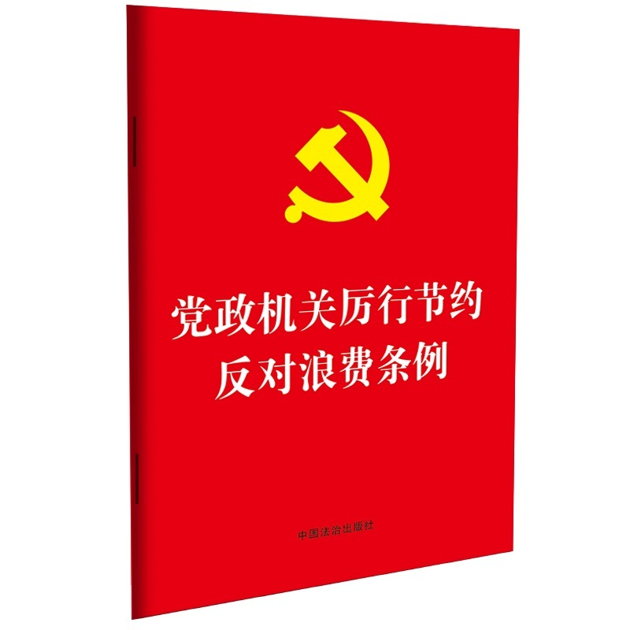
文件出台的背景依据、目的意义
01. 政策遵循：对标上位要求，锚定核心方向
深入贯彻中央八项规定及其实施细则精神，严格落实《党政机关厉行节约反对浪费条例》要求，全面对标黑龙江省、大兴安岭地区差旅费管理的最新规定，确保政策执行不偏不倚、落地见效。
02. 现实动因：聚焦执行痛点，补齐管理短板
针对原办法在执行过程中暴露出的审批流程不够细化、报销标准不够明确、费用收交管理不够规范等实际问题，靶向施策、精准发力，切实提升差旅费管理的制度化、规范化水平。
以《党政机关厉行节约反对浪费条例》为核心遵循，锚定政策方向，确保差旅费管理工作合规、规范、有序。
03. 实践基础：结合地域实际，优化制度供给
立足漠河市高寒边境的地域特点和公务出行实际需求，对原《漠河市差旅费管理办法》进行系统修订完善，让制度更贴合基层实际，更具操作性和指导性。
Notes:
那么，为什么要修订这份办法呢？首先，这是贯彻中央八项规定精神和落实《党政机关厉行节约反对浪费条例》的必然要求。其次，原有的管理办法在执行中遇到了一些问题，比如审批流程不够细化、部分标准不够明确等。因此，我们结合漠河本地的实际情况，对标省和地区的最新规定，对原办法进行了修订和完善。

Slide 4
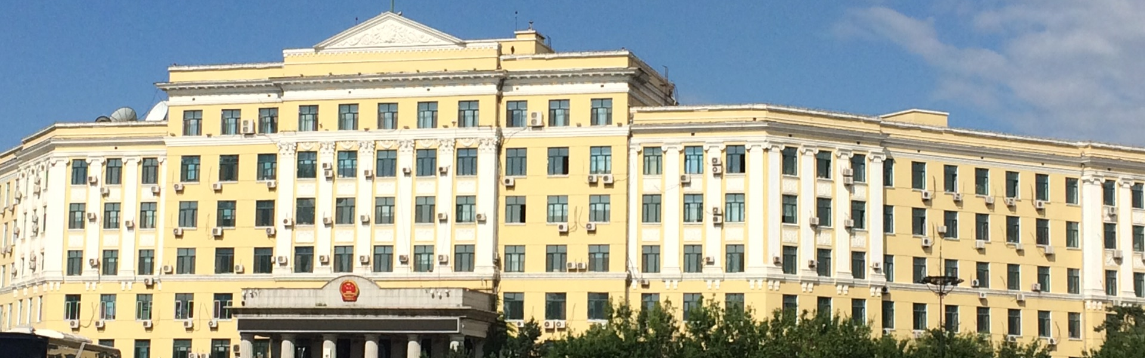
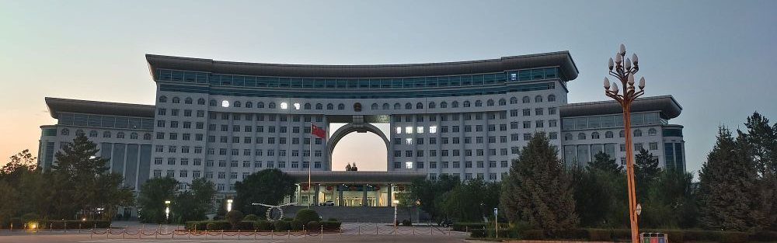
一、文件出台的背景依据、目的意义
01 国家层面：顶层设计指引
02 省级层面：政策全面对接
03 地区层面：因地制宜落地
严格遵循《党政机关厉行节约反对浪费条例》这一核心法规，将厉行节约、反对浪费作为制度制定的根本遵循，确保差旅管理与国家大政方针保持高度一致，筑牢政策实施的法治根基。
全面落实省财政厅《差旅费管理办法》及2019、2024、2026年系列补充通知要求，细化伙食费、交通费收交及培训费管理规范，确保制度条款与省级最新政策无缝衔接、精准对标。
紧密结合本地经济社会发展实际，严格参照《大兴安岭地直机关差旅费管理办法》及后续系列补充通知，兼顾政策刚性与执行弹性，确保制度在地区层面可落地、可执行。
Notes:
本次修订的法律和政策依据是充分的。在国家层面，我们遵循《党政机关厉行节约反对浪费条例》。在省级层面，我们全面对接了省财政厅近年来发布的一系列管理办法和通知。在地区层面，我们严格参照《大兴安岭地直机关差旅费管理办法》及其补充规定。可以说，新办法是在国家、省、地区三级政策框架下制定的。

Slide 5




文件出台的背景依据、目的意义
01 规范管理，统一标准
02 简化流程，保障出行
规范全市机关事业单位差旅费报销管理，统一开支范围与标准，确保制度执行的规范性和一致性，为费用报销提供明确依据。
精简优化审批环节，简化报销流程，减少不必要的繁琐手续，切实保障单位和职工合理的公务出行需求，提升办事效率。
03 严控成本，杜绝浪费
04 衔接政策，上下统一
严格控制行政运行成本，有效杜绝铺张浪费、虚报冒领、变相旅游等违规行为，确保财政资金规范、安全、高效使用。
与省、地区最新差旅费管理政策全面衔接，确保制度设计不脱节、不走样，实现政策上下贯通、执行有据可依。
Notes:
新办法的出台，主要有四个方面的目的和意义。第一，是为了规范管理，统一全市的报销标准。第二，是为了简化流程，更好地保障大家的公务出行。第三，是为了严控成本，杜绝各种违规行为。最后，也是非常重要的一点，是为了与上级政策全面衔接，确保我们的制度是统一和有据可依的。

Slide 6





二、工作要求、目标、任务
从严审批管控
费用标准刚性
所有出差必须履行完整审批手续，严控人数与天数，严禁无实质内容、无明确公务目的的差旅活动，从源头把关。
严格执行交通费、住宿费等各项标准，超支部分一律由个人自理，严禁转嫁费用，确保开支合规透明。
收交流程规范
三级联动监督
接受接待单位安排的食宿、交通服务，必须按规定主动交费并索取有效凭证，杜绝违规接受无偿服务。
构建单位内控、主管部门监管、财政审计监督的三级联动机制，全流程跟踪资金使用，确保每一笔支出合法合规。
坚持源头管控，将审批流程作为差旅管理的核心关口，确保每一次公务出行都有据可依、有章可循，从根本上杜绝无实质内容的差旅活动。
Notes:
接下来是具体的工作要求。我们强调四个方面：第一，从严审批，没有审批的出差是不允许的。第二，标准刚性，各项费用都有明确标准，超支自负。第三，规范收交，接受接待单位提供的食宿交通，必须按规定交费。第四，强化监督，通过单位内控、主管部门和财政审计的三级联动，确保每一分钱都花在刀刃上。

Slide 7


二、工作要求、目标、任务
（二）工作目标
建立审批严格、标准清晰、报销规范、监管到位的差旅费管理体系，实现公务出行保障有力、经费使用节约高效，确保每一笔差旅费支出都合规、合理、透明，从源头上防范资金浪费与廉政风险。
01 补齐制度短板，落实上级规定
02 细化特殊情形，明确执行标准
全面落实省、地区差旅费管理各项规定，对照先进经验与政策要求，系统梳理本地制度漏洞，补齐薄弱环节，确保政策执行不打折扣。
针对市域内公务活动、赴偏远乡镇出差等特殊场景，制定细化、量化的执行标准，消除政策模糊地带，让差旅费管理有章可循、有据可依。
03 优化财务流程，规范收交管理
04 明确追责情形，强化刚性约束
完善差旅伙食费、市内交通费的收交方式与账务处理流程，统一票据管理规范，简化报销环节，提升财务核算效率与资金使用透明度。
清晰界定超标准报销、虚假报销等违规行为的具体情形与问责办法，加大监督检查力度，以严肃的追责机制保障制度执行的刚性。
Notes:
我们的工作目标是建立一个“审批严格、标准清晰、报销规范、监管到位”的管理体系。为了实现这一目标，我们的主要任务包括：全面落实上级规定，补齐本地制度短板；细化像赴乡镇出差这类特殊情况的标准；完善收交和账务处理流程；以及明确违规追责情形，让制度真正“长出牙齿”。

Slide 8

三、文件执行范围和有关期限
01 / 执行范围
02 / 有关期限
适用于市委各部委办、市政府各部门及直属机构、市人大、市政协、市纪委监委、市法院、市检察院、各人民团体、各民主党派和工商联等机关事业单位；全市国有企业参照本办法执行。
本办法为长期有效规范性文件，无固定执行期限。后续将根据上级政策调整方向及本地经济社会发展的实际情况，由制定机关适时组织评估与修订，确保制度的适应性与有效性。
核心原则：覆盖全面、参照统一、长效运行、动态优化，确保政策落地的规范性与可持续性。
Notes:
这份办法的执行范围覆盖了全市所有的机关事业单位，包括党委、政府、人大、政协、司法机关以及各人民团体等。同时，我们也鼓励全市的国有企业参照执行。关于执行期限，这是一个长期有效的规范性文件，我们会根据上级政策的变化和本地实际情况，适时进行修订。

Slide 9



四、文件要求的实施时间
新办法正式施行
旧办法同时废止
本办法自2026年6月11日起正式施行，即日起所有出差活动须严格按照本办法的各项规定执行。
原《漠河市差旅费管理办法》（漠财发〔2019〕50 号）文件自新办法施行之日起同时废止，不再作为执行依据。
请各单位及时组织内部学习与流程调整，严格遵照新办法执行，确保差旅费管理新旧制度实现平稳、无缝衔接过渡。
Notes:
请大家注意，新办法的实施时间是2026年6月11日。从这一天起，所有出差活动都应当按照新办法执行。同时，原有的《漠河市差旅费管理办法》（漠财发〔2019〕50号）将同时废止。请各单位及时调整内部流程，确保新旧制度平稳过渡。

Slide 10


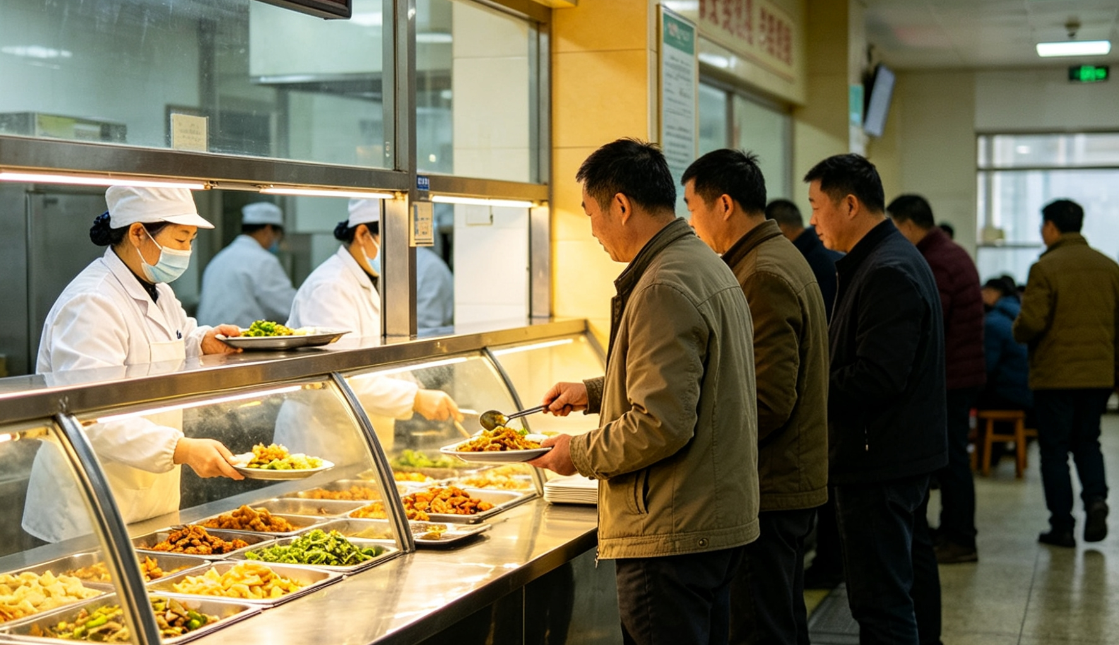
五、文件内容的重点、重要关键词诠释、理解难点、落实措施
01 城市间交通费
明确乘车乘船乘机等级，细化高铁动卧、乘机审批及软卧报销规则，严格执行交通出行标准。
02 住宿费标准
严格执行省定限额标准，在限额内凭据报销；明确无发票的特殊处理流程，确保住宿费用合规可控。
03 伙食补助费
实行分档补助：市外100元/天、乡镇60元/天；同时规范接待用餐的交费标准，杜绝超标准用餐。
04 市内交通费管理
市域外80元/天包干使用；市域内出行需提供公务佐证，严格执行分级审批制度。
05 费用收交规范
接待用餐、用车必须按规定交费，凭证留存备查；规范账务处理，做到账实相符、流程合规。
06 特殊情形报销
明确调动、挂职、抽调、培训、年休假及绕道省亲、连续出差等特殊情况的报销规则与标准。
07 监督与责任追究
列明7类违规情形及对应处理措施，强化过程监督与事后问责，确保制度执行不打折扣。
Notes:
接下来是本次解读的核心部分，文件内容的重点。我们将从七个方面展开：城市间交通费、住宿费、伙食补助费、市内交通费、收交管理、特殊情形处理以及监督问责。这些都是大家在日常报销中最关心、最容易遇到问题的环节，我们会逐一进行详细说明。

Slide 11
五、文件内容的重点、重要关键词诠释、理解难点、落实措施
01 / 差旅费
02 / 连续异地出差
指工作人员临时到外地执行公务发生的城市间交通费、住宿费、伙食补助费、市内交通费，明确了差旅费涵盖的四项核心费用构成。
未返回常驻地，连续执行公务且转停不超过 2 个自然日，按连续出差核销。新规明确了“连续”的界定标准，避免了分段核算的繁琐。
03 / 伙食补助费包干
04 / 市内交通费包干
按自然天数统一发放，无需凭票报销。若有接待单位按标准安排用餐，出差人员须主动按标准交纳伙食费，确保费用合规。
市域外按自然天数包干发放；市域内按实际发生费用据实审批。使用单位公务用车出行的，不再享受市内交通费补助。
Notes:
为了避免理解上的偏差，我们首先对几个重要关键词进行诠释。比如，什么是“差旅费”？它包含了四项费用。什么是“连续异地出差”？新规明确了转停不超过2天可按连续出差处理。还有“伙食补助费包干”和“市内交通费包干”的含义，这些都需要大家准确理解，才能正确执行。

Slide 12



五、文件内容的重点、重要关键词诠释、理解难点、落实措施
01 乘机审批
02 无票住宿
03 收支分离
科级及以下人员乘坐飞机，原则上需经常务副市长审批；若当日机票价格不高于规定的火车或轮船票价，则可免除审批流程，简化手续。
实际住宿无法取得发票时，经单位批准后，可依规报销交通费、伙食补助费和市内交通费，但住宿费一律不得报销，确保费用支出合规。
向接待单位交纳的餐费、交通费等费用，相关凭证仅作为留存备查依据，不得作为报销凭证使用，严格区分费用收交与报销的边界。
核心原则：严格执行审批流程，规范票据管理，确保费用报销合规、透明、有据可依。
Notes:
在实际操作中，有几个难点需要特别注意。第一是乘机审批，科级及以下人员坐飞机需要常务副市长审批，但如果机票价格和火车票价差不多，可以免除审批。第二是无票住宿的情况，即使没拿到发票，经单位批准后，除了住宿费，其他费用还是可以报销的。第三是收交与报销分离，交出去的钱是凭证，不是发票，不能用来报销。

Slide 13




五、文件内容的重点、重要关键词诠释、理解难点、落实措施
01. 组织全员学习培训
02. 完善内控管理制度
各单位需立即组织专项学习，通过集中授课、案例讲解等形式，确保每一位员工清晰掌握出差标准与报销流程，夯实制度执行基础。
结合实际情况修订本单位出差审批权限与报销审核细则，建立健全事前审批、事中监控、事后审核的全流程闭环内控制度体系。
03. 严格财务审核把关
04. 强化多方监督检查
财务部门作为第一道防线，需严格核验票据真实性、审批手续完整性及开支标准合规性，对不合规事项坚决不予报销。
主管部门、财政及审计部门将定期开展联合监督检查，对制度执行情况进行评估与问责，及时发现并纠正违规行为，确保制度刚性运行。
以法槌为象征，强调制度执行的严肃性与权威性，通过全方位的监督与问责机制，确保各项规定落地生根、执行到位。
Notes:
为了确保新办法落到实处，我们提出了四项具体措施。首先，各单位要立即组织学习培训，让每一位员工都清楚标准和流程。其次，要完善内部的审批和审核制度。第三，财务部门要严格把关，守住报销的第一道防线。最后，各级监督部门会定期开展检查，确保制度的有效执行。

Slide 14
六、新旧政策对比，与之前有关文件的关系
对比事项
原办法（漠财发〔2019〕50 号）
新办法（审议稿）核心优化
01 乘机审批管理
规范科级及以下人员的乘机审批流程与权限。
未明确科级及以下人员的具体审批层级与要求，执行标准模糊。
增加常务副市长审批环节；明确等价机票可免除审批，简化合规流程。
02 补助与市内交通
乡镇工作补助标准与市域内公务出行管理。
无专门乡镇补助标准；市域内交通出行未实施分级审批与佐证管理。
明确赴乡镇补助60元/天；市域内交通需提供公务佐证并执行分级审批。
03 报销核销与规范管理
住宿无票处理、连续出差核销及账务处理规范。
住宿无票限制严格不予报销；收交管理条款简单，未细化连续出差与政府会计准则的对接要求。
住宿无票经批准可报销其他费用；全面对接省地规定，规范连续异地出差核销，按政府会计准则规范入账冲减支出。
核心价值：新办法实现了政策的全面细化与规范，紧密衔接省、地区最新规定，提升了财务执行的合规性与可操作性。
Notes:
为了让大家更直观地了解变化，我们制作了新旧政策对比表。可以看到，新办法在乘机审批、乡镇补助、市域内交通、无票住宿等多个方面都进行了细化和完善。特别是收交管理和账务处理，完全对接了省和地区的最新规定，更加规范和严谨。

Slide 15


六、新旧政策对比，与之前有关文件的关系
核心框架遵循
最新要求吸纳
边界清晰互补
本办法严格以黑财规审〔2018〕24号文件及大兴安岭地区差旅费管理办法为基准，完整沿用其核心框架与基础标准，确保政策延续性与根基稳固，不偏离上级管理原则。
全面整合吸纳省、地区2019—2025年间发布的补充通知，将收交管理、无票报销规范、抽调挂职人员差旅、培训期间差旅管理等最新要求纳入本办法，实现政策内容的动态更新与完善。
与黑财行政〔2026〕12号培训费管理规定分工明确、互不冲突。明确界定适用场景：培训期间产生的差旅费按本办法执行，培训费用本身则严格遵循培训费专项管理规定，避免管理边界模糊。
总结：本办法是对上级文件的继承、吸纳与优化，既保持了政策的稳定性，又回应了管理实践中的新问题，实现了与其他专项规定的无缝衔接。
Notes:
新办法与上级文件的关系是清晰的。我们严格遵循了省和地区的核心框架和标准，并全面吸纳了近年来的补充通知要求。同时，我们也明确了与培训费等其他相关规定的边界，比如培训期间的差旅费按本办法执行，培训费本身则按培训费规定执行，避免了混淆。

Slide 16


七、有关政策扶持、优惠或其他帮助
本办法属于规范管理类文件，核心定位在于制度约束而非政策激励，因此文件中不包含专项政策扶持、资金补贴或税收优惠等相关内容。其制定初衷聚焦于公务管理的规范化与合规化，确保各项公务活动有序开展。
保障合理公务出行
规范经费使用管理
筑牢廉政风险防线
明确公务出行的标准与流程，在满足履职需要的前提下，保障公务活动的顺利开展，兼顾实用性与合理性。
严格把控经费支出的范围、标准与审批环节，杜绝浪费和超支，确保每一笔公务经费都用在实处、用得合规。
通过完善制度流程、强化监督约束，从源头防范公务活动中的廉政风险，维护公职人员廉洁自律的良好形象。
Notes:
需要说明的是，这份办法是一个规范管理类的文件，它的核心目的是保障和规范，而不是提供政策扶持或资金优惠。它的重点在于如何合理、合规地使用公务经费，防范廉政风险。

Slide 17
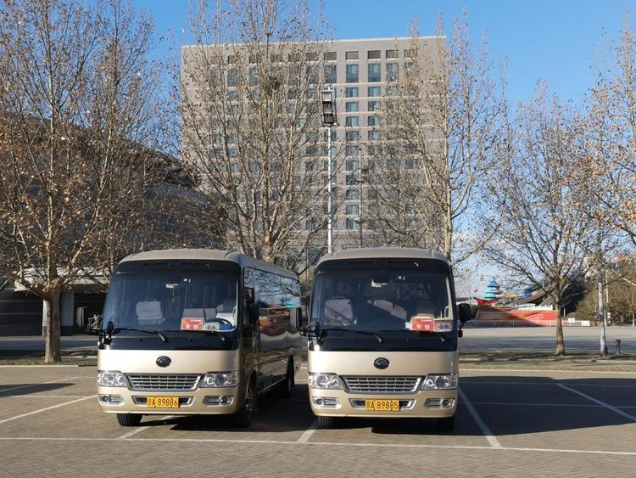


八、文件需要释明的其他内容
公务用车出行
会议培训差旅
使用公务用车解决城市间或市内交通的，不报销对应交通费、不领取市内交通补助，避免费用重复支出。
举办单位统一安排食宿的，期间补助由举办单位列支，所在单位仅负责按规定报销往返的差旅费。
电子凭证合规
特殊人员政策
全面支持电子票据、扫码支付及电子会计档案管理，符合现代信息化办公要求，简化流程，提升效率。
援疆、援藏、驻村及选调生等人员，补助标准按组织部门规定执行，严格审核，确保不重复领取各类补助。
规范公务用车出行管理，严格执行“一车一账”制度，确保公务出行合规、透明，杜绝费用重复申领。
Notes:
最后，还有一些特殊情况需要释明。比如，使用了公务用车，就不能再报销交通费或领取交通补助。参加会议或培训，如果主办方包食宿，期间的补助就由主办方承担，我们只报销往返的差旅费。此外，新办法支持电子凭证，并明确了援疆、驻村等特殊人员的补助政策，避免重复领取。

Slide 18




九、解释机关及咨询电话
解释机关
本办法由漠河市财政局负责解释。作为政策制定与执行的核心机构，财政局将确保政策解读的权威性与准确性，保障制度规范落地执行。
咨询服务热线
业务咨询电话：0457-2880896。我们将安排专人接听，及时解答您在实际操作中遇到的各类问题，提供高效、专业的政策指引。
政策咨询受理范围：涵盖办法条款的具体含义解读、费用报销标准界定、审批流程规范、票据收交管理等所有相关政策咨询。我们承诺为您提供全面、细致的解答服务。
Notes:
如果大家在实际操作中遇到任何问题，由漠河市财政局负责解释。我们的咨询电话是0457-2880896，大家可以就办法条款、报销标准、审批流程等任何政策问题进行咨询。我们将竭诚为大家服务。

Slide 19


谢谢观看
感谢您的聆听，希望本次关于《漠河市差旅费管理办法》的解读能帮助大家更好地理解和执行新政策。
Notes:
本次关于《漠河市差旅费管理办法》的政策解读到此结束。感谢大家的聆听与观看，希望本次解读能帮助大家更好地理解和执行新办法。谢谢！

